Slide 1
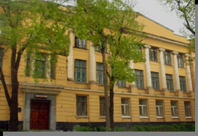
Стажировочная площадка
ГОСУДАРСТВЕННОЕ БЮДЖЕТНОЕ ОБРАЗОВАТЕЛЬНОЕ УЧРЕЖДЕНИЕ ДОПОЛНИТЕЛЬНОГО ПРОФЕССИОНАЛЬНОГО ОБРАЗОВАНИЯ РОСТОВСКОЙ ОБЛАСТИ «РОСТОВСКИЙ ИНСТИТУТ ПОВЫШЕНИЯ КАЛИФИКАЦИИ И ПРОФЕССИОНАЛЬНОЙ ПОДГОТОВКИ РАБОТНИКОВ ОБРАЗОВАНИЯ»
лот №1
«Модернизация муниципальных систем дошкольного образования»
по теме:
«Инновационные механизмы обеспечения доступного качественного дошкольного образования в муниципальных системах»
Координатор лота №1 – А.Х. Сундукова – декан факультета дошкольного и начального образования, кандидат философских наук.
Научный консультант: Г.Н. Калайтанова - старший методист кафедры дошкольного и начального образования.
Консультант – Муравьева О.Ю. – главный специалист УО Администрации г.Новочеркасска
2011-2013г.

Slide 2
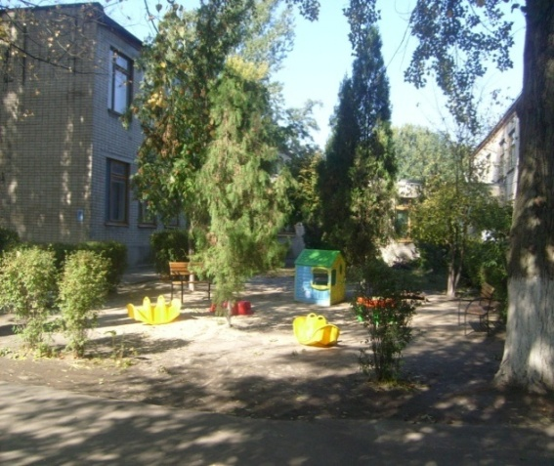
Базовый детский сад стажировочной площадки ГБОУ ДПО РО «РИПК и ППРО» г. Ростов-на-Дону
МУНИЦИПАЛЬНОЕ БЮДЖЕТНОЕ ДОШКОЛЬНОЕ ОБРАЗОВАТЕЛЬНОЕ УЧРЕЖДЕНИЕ ДЕТСКИЙ САД КОМПЕНСИРУЮЩЕГО ВИДА №7
Заведующий МБДОУ № 7 Сай Ж.А.,
Учредитель – Администрация города Новочеркасска
На основании приказа министерства образования Ростовской области от 23.09.11 г. № 826 «Об утверждении ГБОУ ДПО РО РИПК и ППРО
в статусе стажировочной площадки и утверждении
перечня базовых образовательных учреждений
стажировочной площадки (базовых площадок)
для организации практических занятий»
Тема инновационного опыта ДОУ:
Модернизация направлений физического развития и здоровья дошкольников в условиях внедрения инновационных программ и технологий
в соответствии с ФГТ.
Цель инновационной деятельности -
распространение инновационного опыта в рамках заявленной темы.

Slide 3
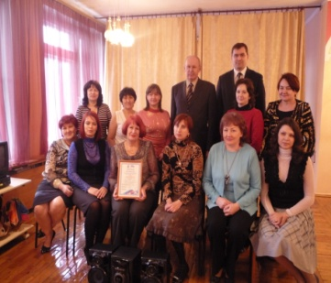
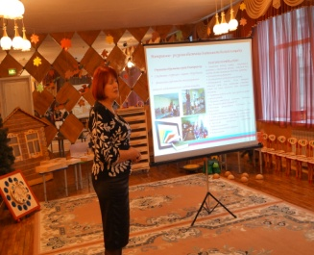
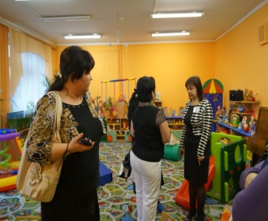
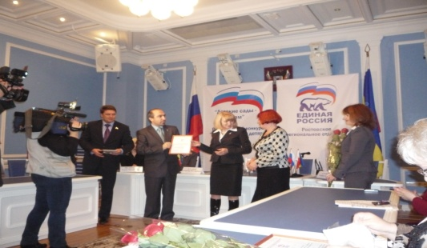
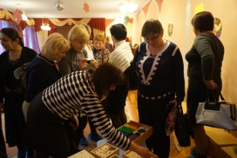
Успехи и достижения ДОУ:
В 2010 г.- Всероссийский конкурсе « Детские сады – детям» в номинации: «Лучший детский сад компенсирующего вида» победителями регионального этапа , награждены дипломом лауреата;
2011 г.- за участие в выставке 5 международного фестиваля детского изобразительного искусства «Все краски мира» педагог Семизорова Г.Ю. и воспитанники ДОУ награждены дипломом участника;
- за победу в конкурсе «Лучший педагогический работник дошкольного образования города Новочеркасска» в номинации «Грани профессионализма» 2011 года учитель-логопед Тарасевич Л.А. награждена дипломом 1 степени;
- за победу в конкурсе «Учитель года Дона 2011» учитель-логопед Тарасевич Л.А. награждена дипломом III степени;
- за победу в конкурсе «Учитель года Дона 2010» физ.инструктор Гурова Ю.А. награждена дипломом II степени;
- за победу в конкурсе «Лучший педагогический работник дошкольного образования города Новочеркасска» в номинации «Грани профессионализма» 2011 года, педагог-психолог Павлова Л.В. награждена дипломом II степени;
- за победу в конкурсе «Лучший педагогический работник дошкольного образования Ростовской области» городской этап, в номинации «Тропинками здоровья» 2012 года, Гурова Ю.А., инструктор по физической культуре - награждена дипломом лауреата;
- участие в международной научно—практической конференции «Инновационные механизмы обеспечение доступного качественного дошкольного образования» , 2012 г.

Slide 4
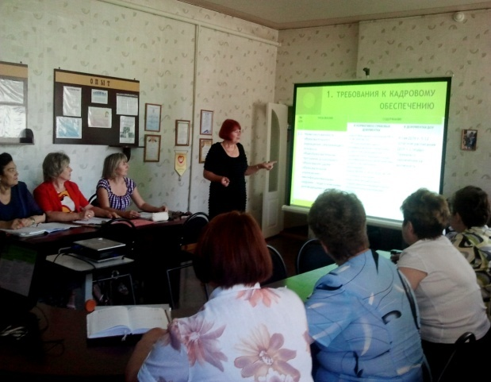
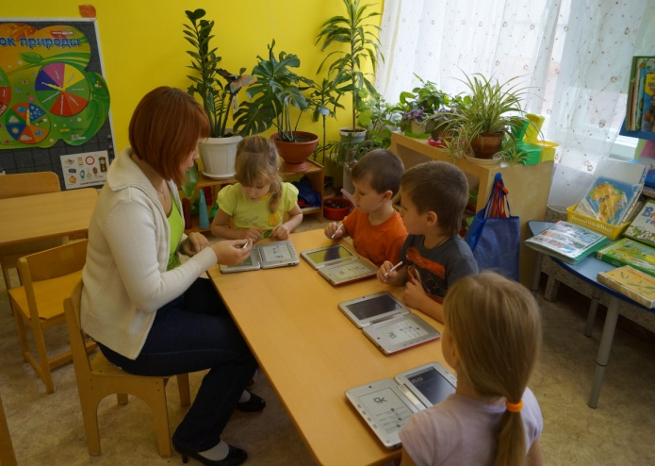
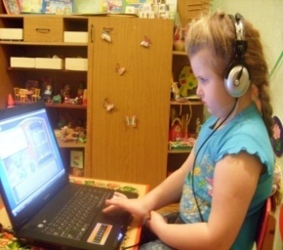
Ресурсное обеспечение инновационной деятельности: федеральные субсидии в рамках лот №1.
Кадровое
Для участия в практико – ориентированной деятельности со стажерами в рамках проведения мастер-классов, тренингов, практических мастерских, занятий, с детьми подготовлено 18 педагогов.
Электронная техника: ноутбук , стационарный программно – технический комплекс (системный блок монитор, вай-фай, программное обеспечение, картридер).
Комплект видеоконференцсвязи.
Мультимедийный короткофокусный проектор.
Интерактивный комплекс (доска маркерная, мобильный сканер доски считывающее устройство, система для записи рукописного ввода, программное обеспечение).
Электронные учебные пособия (двухэкранный планшет и учебный контент) .
Использование информационных коммуникационных технологий прочно вошло во многие сферы воспитательно-образовательного процесса ДОУ (динамика использования ИКТ педагогами возросла на 100%), что, несомненно, повышает у детей познавательную активность и усиливает мотивацию обучения.
Информаци
онно-техническое

Slide 5
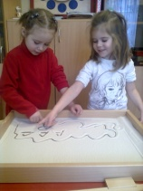
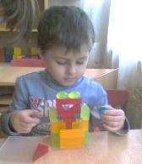
Научно-методическое
Познавательно-речевое развитие воспитанников
Учебные пособия «Предшкола нового поколения" автора Чураковой Р.Г.
Методическая поддержка тьютерам и стажерам
Художественно-эстетическое развитие воспитанников программа художественного воспитания, обучения и развития детей 2-7 лет И.А.Лыкова
Социально-личностное и физическое развитие дошкольников
Наглядно-дидактические комплекты «Детям о Родине»,конспекту занятий по развивающим играм В.В.Воскобовича, Т.М.Бондаренко, «Пишем и рисуем на песке» Мариелла Зейц, «Игровой комплекс ПЕРТРА» методические рекомендации
Научно –методические ресурсы способствуют модернизации образовательной деятельности дошкольников обеспечивают эффективное ее сопровождение

Slide 6
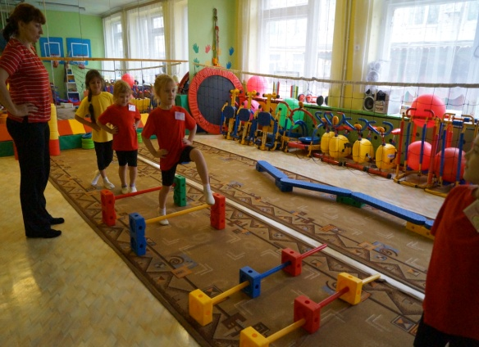
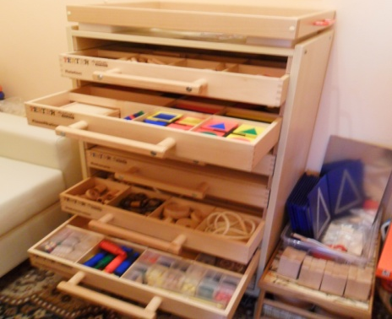
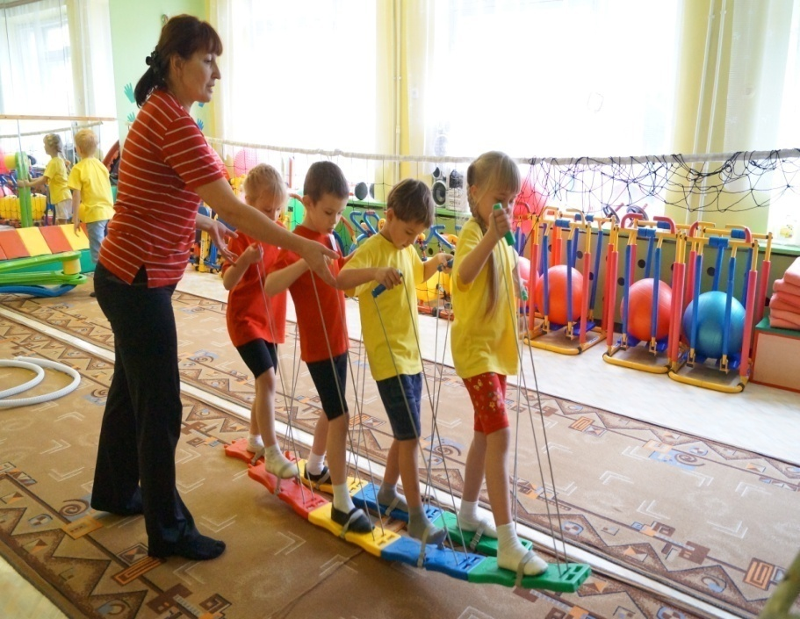
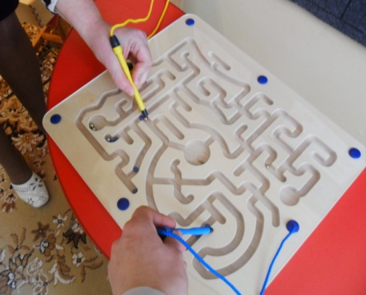
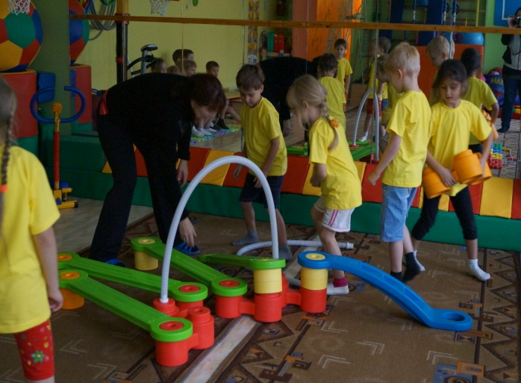
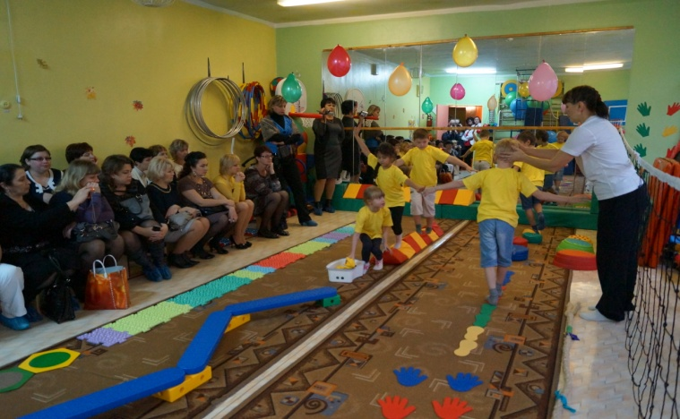
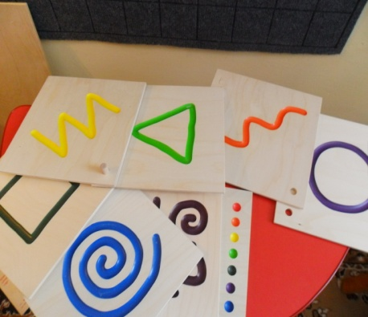
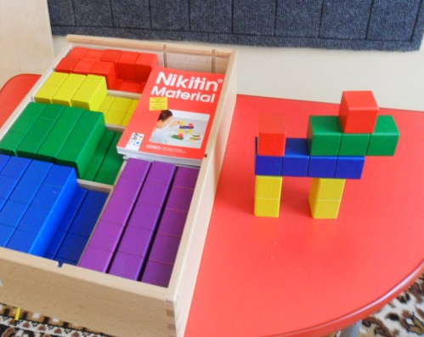
Материально-техническое
Комплекты физкультурного оборудования для дошкольников.
Наглядно-дидактические комплекты «Детям о Родине»
Учебно-методические комплекты по художественно-эстетическому воспитанию детей автора Лыковой И.А.
Комплекты музыкальных инструментов «Эстетическое развитие».
Кабинет психомоторной коррекции.
Набор психолога
Набор малогабаритной мебели (диваны) для комнаты психологической разгрузки.
Комплект оборудования для интеллектуально - творческого развития В.В. Воскобовича.
Обновленная развивающая среда ДОУ объективно через свое содержание и свойства создает условия для творческой деятельности каждого ребенка, служит целям физического и психического развития, самосовершенствования, ,коррекции имеющихся отклонений, обеспечивает зону ближайшего развития дошкольников и ее перспективу, что способствует достижению высоких показателей качества обучения.
Показатели положительной динамики уровня освоения воспитанниками образовательной программы дошкольного образования
Направление год | физическое развитие | Познавательно-речевое развитие | Художественно-эстетическое развитие | Социально-личностное развитие
2010-2011г | 48% | 44% | 37% | 47%
2011-20112г | 57% | 52% | 42% | 59%

Slide 7
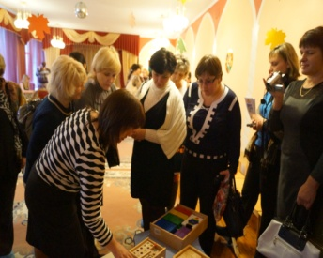
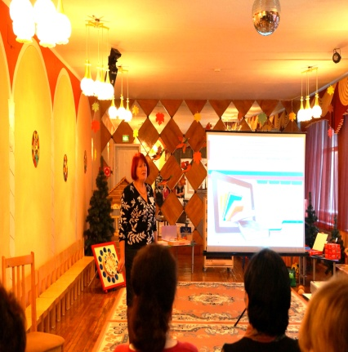
Совместная деятельность МБДОУ и стажировочной площадки ГБОУ ДПО РО РИПК в инновационном режиме
ТРЕНИНГ
«Технологии
реализации
предшкольного
образования
средствами УМК
«Предшкола
нового поколения»
(декабрь 2011)
Всероссийский научно-практический семинар «Инновационные механизмы обеспечения доступного качественного дошкольного образования в муниципальных образовательных системах». (26.08.12-04.09.12г.)
Публикация статьи Ж.А.Сай - заведующего «Развитие детской одаренности в условиях ДОУ
Научно-практический
СЕМИНАР
«Проектирование
инновационной
модели развития ДОУ»
(декабрь 2011)
Международная научно-практическая конференция «Инновационные механизмы обеспечения доступного качественного дошкольного образования в муниципальных образовательных системах» (28-29.11.2012)
Представление опыта работы базовой площадки в режиме презентации, Публикация статьи Ж.А.Сай – заведующего, Павловой Л.В. Педагога-психолога «Развитие детской одаренности в условиях ДОУ
Авторские семинары И.А. Лыковой,
В.В. Воскобовича, Н.Н.Ефименко, А.И.Бурениной
ГБОУ ДПО РО РИПК
ТРЕНИНГ
«Реализация современного педагогического инструментария
-электронного пособия в работе со старшими дошкольниками
в рамках УМК «Предшкола нового
поколения» (декабрь 2011)
Информационный
СЕМИНАР
«Организация
деятельности
базовых площадок»
для руководителей и педагогов
разных типов ОУ
(30.09.2011) –
ТРЕНИНГ
«Проектирова
ние
образовательной
программы
ДОУ»
(октябрь 2011г.)
Для работы со стажерами подготовлено 73% педагогов ДОУ.

Slide 8
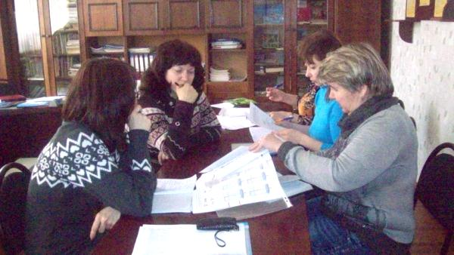
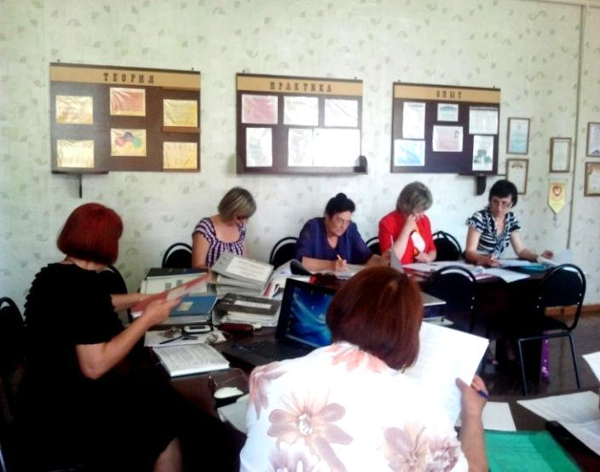
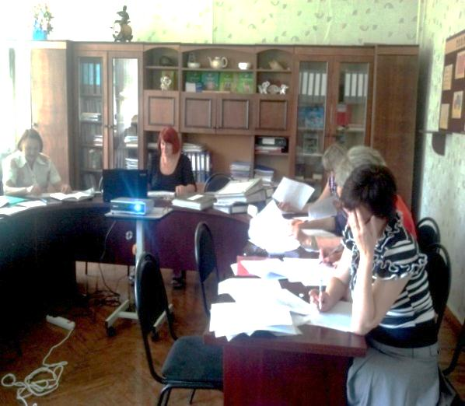
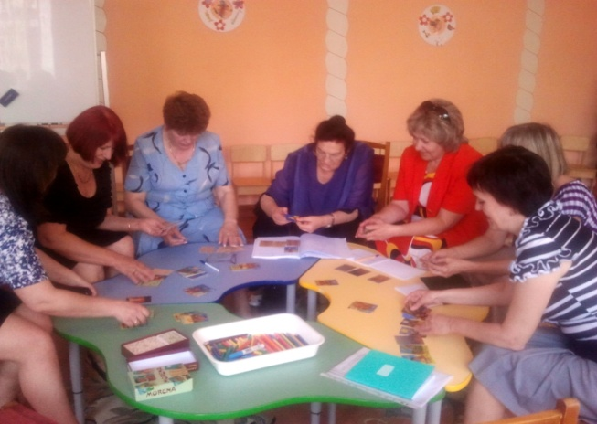
Повышение квалификации стажеров
(тематика направления деятельности на стажировках, в соответствии с инновационным направление ДОУ)
Тематика | Категория стажеров | Кол-во час.
Управление инновационной системой здоровьесберегающей деятельности в ДОУ | Руководители, заместители руководителей | 6 часов
Инновационные подходы к проектированию предметно-пространственной среды в ДОУ. | Воспитатели, специалисты | 6 часов

Slide 9
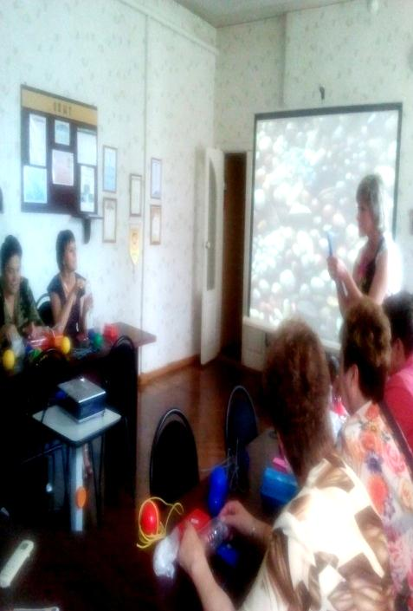
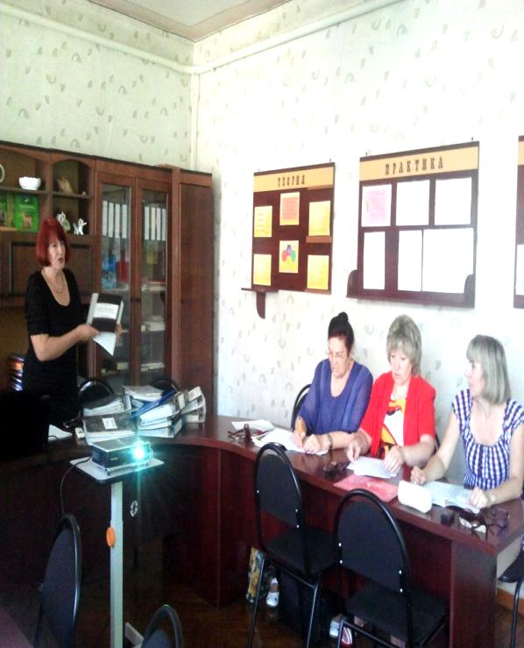
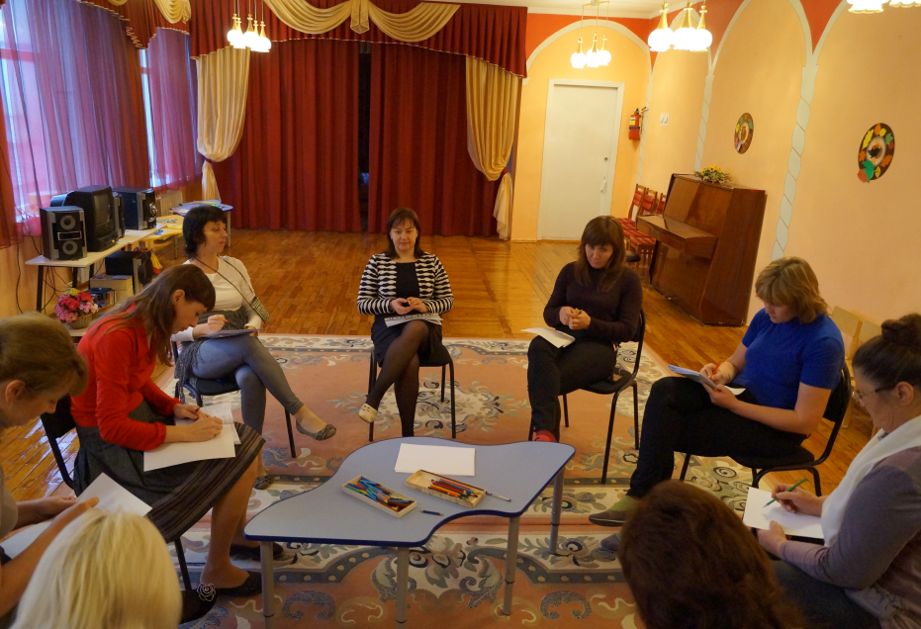
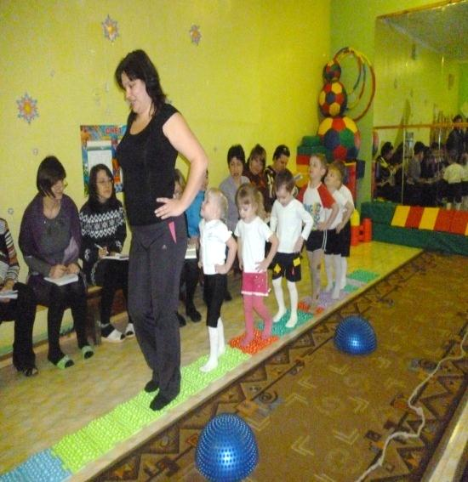
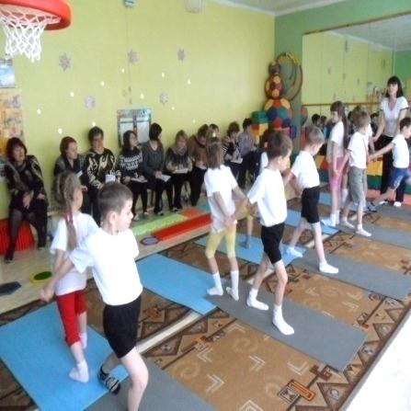
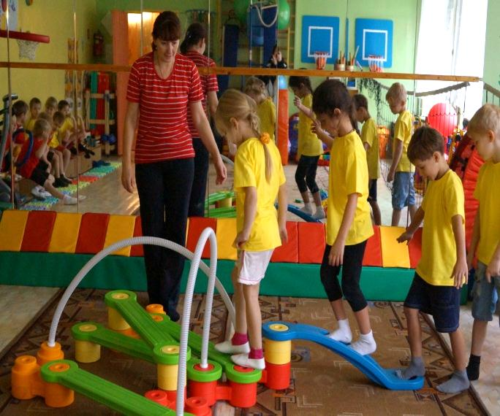
Совместная деятельность с муниципальной образовательной системой, социальными партнерами
Городской семинар для руководителей и заместителей руководителей:
«Управление системой развития детской одаренности в условиях ДОУ»
«Построение системы мониторинга качества образования ДОУ»
Августовская конференция «Опыт работы базовой площадки ДОУ» (сообщение в режиме презентации) - заведующий ДОУ
Городской семинар для руководителей и заместителей руководителей ДОУ
«Организация работы руководителя по планированию деятельности ДОУ с учетом ФГТ» зам.зав. по ВМР МДОУ
Городская конференция работников ДОУ для родителей и общественности «Дошкольникам о Донском крае» (мастер-класс) – педагог-психолог, инструктор по физической культуре, учитель-логопед.
ГМО воспитателей групп раннего возраста – «Развитие сенсорных представлений у детей раннего возраста в разнообразных видах деятельности»- воспитатель МДОУ.
Участие в городской тематической неделе «Организация дополнительного образования как условие развития творческих способностей ребенка – дошкольника» интегрированное занятие «Весенний вернисаж» - изостудия «Акварелька» - воспитатели, специалисты.
День открытых дверей для родителей города:
Мастер-класс «развитие тонкой моторики рук у детей с речевыми нарушениями» - учитель-логопед.
психологический практикум «Подготовка малышей к детскому саду в условиях адаптации» - педагог-психолог;
Участие в городской августовской конференции педагогических работников «Создание условий для развития познавательных интересов, любознательности в процессе наблюдений и практического экспериментирования». «Развитие творчества дошкольников в театрализованной деятельности» - воспитатели ДОУ;
«День предпринимателя» и презентации газеты «Детский квартал» - мастер-класс «Нестандартное оборудование для коррекции стопных нарушений в домашних условиях» - инструктор по физической культуре.
мастер-класс «Использование метафорических ассоциативных карт в работе с семьей» в рамках презентации городской газеты «Детский квартал» 2010г педегог-психолог;
мастер-класс «Особый ребенок», «Особенности взаимодействия с «проблемными» детьми: проблемы и способы их преодоления», психологический практикумы «Профилактика эмоционального выгорания у педагогов», «Эффективный педагог» педагог-психолог и другие мероприятия.

Slide 10
Рады сотрудничеству !
Ростовская область,
город Новочеркасск,
улица Шумакова, 31
Тел. 8 (8635)24-63-77
сайт http//www.DETSKYSAD7.ru
почтовый ящик d.s.n7@mail.ru

